Slide 1

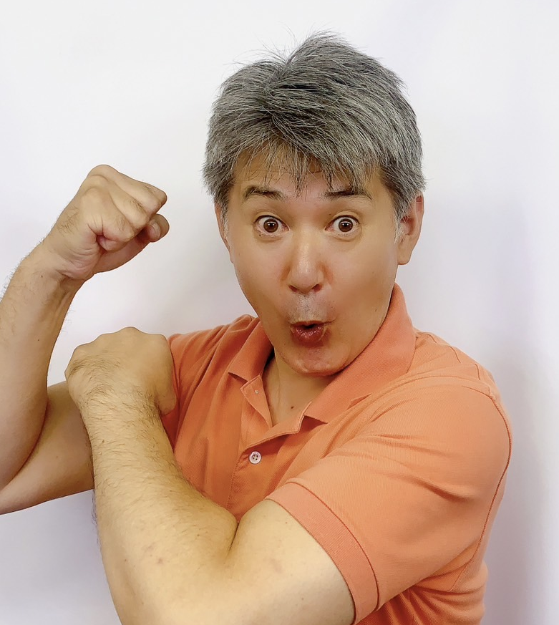
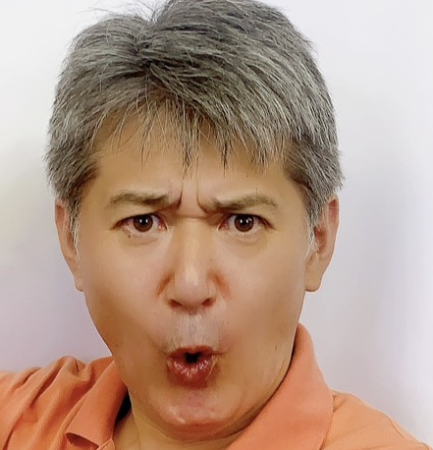
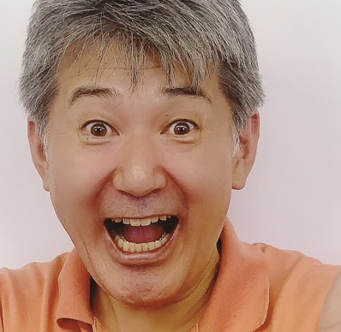
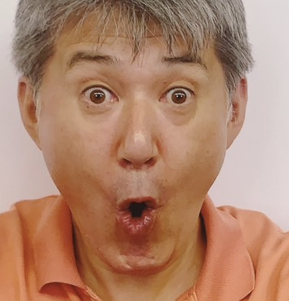
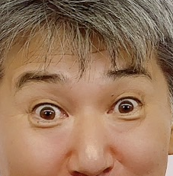

グローバルドラマティーチャー松藏（まつぞう）の
心とカラダのストレッチ
心とカラダのストレッチ
開催日時
2024年6月5日(水)
午後2時～午後3時

